Slide 1
Согласование строительства ИЖС с Московско-Окским территориальным управлением Федерального агентства по рыболовству (МОКТУ Росрыболовства)

Slide 2
Общая информация. Зачем мне согласование строительства ИЖС с кем-либо? Почему меня обязывают согласовывать строительство ИЖС с МОКТУ Росрыболовства ?
  1. При регистрации земельных участков и/или расположенных на них строений, органами местного самоуправления осуществляется их проверка на предмет обременений (зоны с особыми условиями использования территорий (ЗОУИТ)). Данная процедура обязательна и продиктована требованиями Федерального закона от 25.10.2001 N 136-ФЗ «Земельный кодекс Российской Федерации» .
  2. При условии обременения земельного участка границами водоохранной зоны, прибрежной защитной полосы или береговой полосы водного объекта в соответствии с ЗОУИТ, строительство ИЖС подлежит обязательному согласованию с органами исполнительной власти в области рыболовства (в данном случае с МОКТУ Росрыболовства). Данные требования обязательны и продиктованы Федеральным законом от 20.12.2004 N 166-ФЗ «О рыболовстве и сохранении водных биологических ресурсов».
  3. Строительство ИЖС в пределах водоохранной зоны водных объектов оказывает воздействие на водные биоресурсы и среду их обитания, что требует выполнения Мер по сохранению водных биоресурсов и среды их обитания, а также процедуры согласования строительства ИЖС с МОКТУ Росрыболовства в порядке, утвержденном Правилами согласования деятельности, оказывающей воздействие на водные биоресурсы и среду их обитания.
  Скачать и подробно ознакомится с законодательством в области рыболовства и сохранения водных биоресурсов можно перейдя по ссылкам (нажав кнопку Ctrl), они активны.

Slide 3

Какие документы нужны для согласования строительства ИЖС с МОКТУ Росрыболовства?
Для согласования строительства ИЖС с МОКТУ Росрыболовства необходимы следующие документы:
Заявка на согласование осуществления деятельности, по утвержденной форме.
Проектная документация, выполненная в соответствии с Правилами согласования.
Оценка планируемой деятельности на водные биоресурсы и среду их обитания, выполненная в соответствии с Мерами по сохранению водных биоресурсов и среды их обитания.
Далее мы подробно остановимся на каждом из пунктов, и по окончании презентации, соберем необходимый полный комплект документации для подачи и согласования строительства ИЖС с МОКТУ Росрыболовства.

Slide 4
1. Заявка на согласование строительства ИЖС.
Заполнение необходимых полей.
Образец заявки на согласование строительства ИЖС доступен по ссылке.
Обязательные пункты для заполнения:
- Наименование территориального органа Росрыболовства (необходимо указать: Московско-Окское территориальное управление Федерального агентства по рыболовству. Допустимо сокращение МОКТУ Росрыболовства).
- Дата заполнения заявки.
- Пункт 2 (с подпунктами). В данном пункте необходимо указать ФИО и адрес проживания (в том числе для получения оригинала заключения почтой России, в случае необходимости).
- Пункт 3. В данном пункте необходимо указать титул проекта: «Строительство ИЖС на земельном участке с кадастровым номером (Ваш К/Н) по адресу: (Ваш адрес размещения ИЖС).
- Пункт 9. Опись документации: Проектная документация; Меры по сохранению водных биоресурсов.
Пример корректно заполненной заявки представлен на следующем слайде. Необходимые к заполнению поля выделены красным цветом.
В случае предоставления заявки и прилагаемых к ней документов лично в МОКТУ Росрыболовства или посредством почтового/курьерского отправления, заявку необходимо распечатать, заполнить необходимые поля, указать инициалы и подписать собственноручно.
В случае предоставления заявки и прилагаемой к ней документации в МОКТУ Росрыболовства или посредством почтового/курьерского отправления третьими лицами по доверенности, необходимо приложить копию доверенности (в свободной форме) на предоставление интересов в МОКТУ Росрыболовства.
При подаче заявки и прилагаемой к ней документации в МОКТУ Росрыболовства в электронном виде, необходимо подписать документы усиленной квалифицированной цифровой подписью.

Slide 5
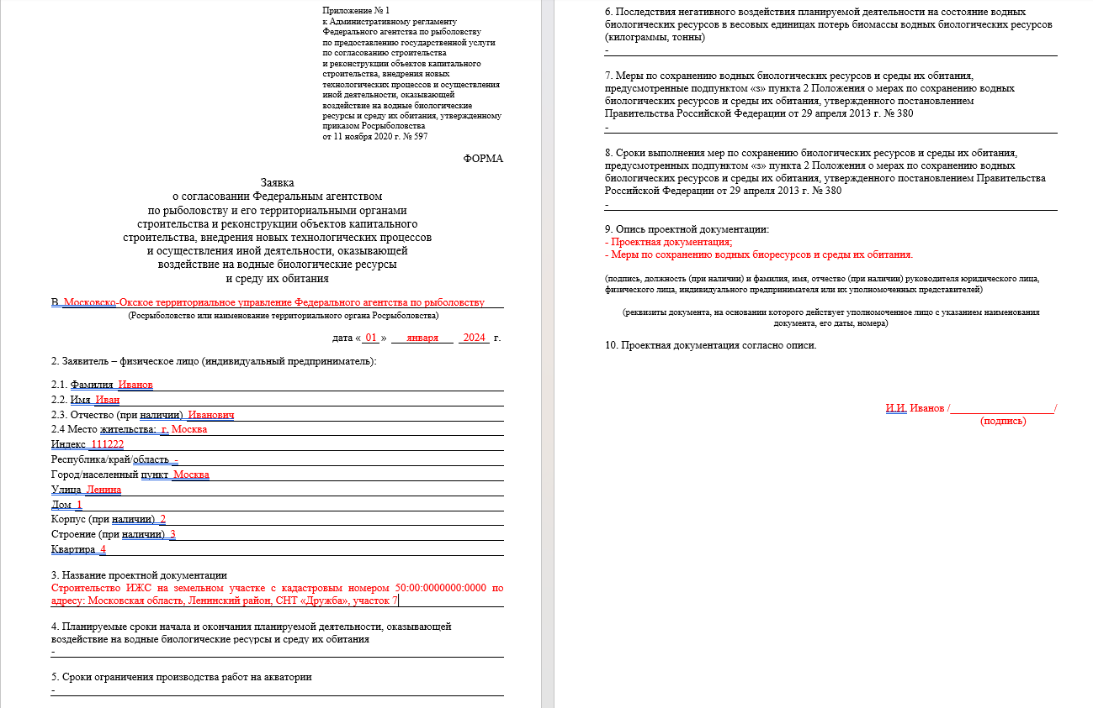
Пример корректно заполненной заявки на согласование строительства ИЖС.

Slide 6
2. Проектная документация.
Что необходимо знать при подготовке? Что должна в себе содержать проектная документация?
При подготовке проектной документации и дальнейшей реализации работ по строительству ИЖС, необходимо, в том числе, руководствоваться требованиями Федерального закона от 03.06.2006 N 74-ФЗ «Водный кодекс Российской Федерации».
Статьями 6, 60, 65 Федерального закона от 03.06.2006 N 74-ФЗ прямо запрещены определенные виды деятельности в границах водоохранной зоны, прибрежной защитной и береговой полос водных объектов. Также данными статьями предусмотрены обязательные требования к условиям проведения работ на указанных территориях.
Проектная документация должна предусматривать выполнение данных требований.
Скачать пошаговую инструкцию по подготовке проектной документации, необходимой для согласования с МОКТУ Росрыболовства можно скачать по ссылке http://www.moktu.ru/water-use/soglasovanie-obektov-stroitelstva-izhs.

Slide 7
3. Меры по сохранению водных биоресурсов и среды их обитания. Оценка воздействия на водные биоресурсы и среду их обитания.
На предыдущем этапе мы разобрали требования к содержанию проектной документации. В проектной документации указали необходимые параметры застройки и иные сведения в отношении строительства ИЖС. Учли требования Федерального законодательства в отношении объекта ИЖС на период строительства и эксплуатации.
Следующим этапом подготовки материалов является разработка мер по сохранению водных биоресурсов и среды их обитания.
Оценка воздействия планируемой деятельности на водные биоресурсы и среду их обитания (Меры по сохранению водных биологических ресурсов и среды их обитания), в рамках строительства ИЖС, стандартизирована и приведена к единообразию для Вашего удобства.
Все, что необходимо выполнить для ее разработки – скачать файл, и продублировать информацию в проектной документации.
На этом, подготовка проектной документации и мер по сохранению водных биоресурсов, необходимых для согласования строительства ИЖС с МОКТУ Росрыболовства завершена.
Пример готовой проектной документации, предусматривающей меры по сохранению водных биоресурсов и выполнение требований действующего законодательства, представлен в приложении к презентации.

Slide 8
Способы подачи заявки и прилагаемой проектной документации по строительству ИЖС.
На сегодняшний день доступны следующие способы подачи заявки и проектной документации по строительству ИЖС:
1. Лично в МОКТУ Росрыболовства.
2. Почтовым отправлением (либо курьерской службой).
3. В электронном виде, в форме электронного документа (необходимо наличие квалифицированной электронной цифровой подписи (ЭЦП).

Slide 9
Порядок подачи заявки и прилагаемой проектной документации по строительству ИЖС.
1. При отсутствии квалифицированной электронной цифровой подписи (ЭЦП) возможно:
- Направить заявку и проектную документацию почтой России/курьерской службой. Адрес получателя: Московско-Окское территориальное управление Росрыболовства. Адрес: 117105, г. Москва, Варшавское шоссе, д. 39А;
- Подать заявку и проектную документацию лично в кабинет № 105 на 1-ом этаже МОКТУ Росрыболоства по адресу: г. Москва, Варшавское шоссе, д. 39А. График работы: пн-чт: с 09.30-17.30, пт: 09.30-16.15, обед:13.00-13.45.
Также заявку и проектную документации возможно поместить в специализированный бокс с надписью «Московско-Окское территориальное управление Росрыболовства», расположенный на первом этаже здания, при входе справа (например при обращении в обеденное время или до момента начала и окончания личного приема документов или иных ситуациях).
2. В электронном виде, в форме электронного документа (при наличии квалифицированной электронной цифровой подписи (ЭЦП)):
- Подать заявку посредством Единого портала государственных услуг (Госуслуги) по адресу: https://www.gosuslugi.ru/611347/1/form;
- Направить заявку и прилагаемую документацию на официальную электронную почту МОКТУ Росрыболовства (подписать ЭЦП заявку и проектную документацию и направить на электронную почту МОКТУ Росрыболовства по адресу: moktu@moktu.ru, с пометкой «Заявка на согласование ИЖС»).

Slide 10
Порядок подачи заявки и прилагаемой проектной документации по строительству ИЖС.
При условии предоставления документации на согласование строительства ИЖС лично в МОКТУ Росрыболовства или почтовым отправлением, заявка на бумажном носителе предоставляется в оригинале от заявителя, по утвержденной форме. Прилагаемая к заявке проектная документация может быть представлена на электронных носителях: CD-диск, USB-флеш-накопитель в формате pdf и word.

Slide 11
Итоги.
Итак, подведем итоги. У нас в наличии:
1. Заявка на согласование строительства ИЖС по утвержденной форме. Заполнена в соответствии с примером на слайде 5.
2. Проектная документация, в которой отражены все необходимые параметры строительства, включая источники водоснабжения и водоотведения, а также предусмотрены ограничения и требования в период проведения работ и эксплуатации ИЖС. Проектная документация подготовлена в соответствии с инструкцией на слайде 6.
3. Дана оценка воздействия планируемой деятельности на водные биоресурсы и среду их обитания. Скачена и добавлена в проектные материалы информация о мерах по сохранению водных биоресурсов и среды их обитания со слайда 7.
Таким образом, все требования к предоставляемым в МОКТУ Росрыболоства документам по согласованию строительства ИЖС выполнены в полном объеме.
Осталось выбрать один из удобных для Вас способов подачи документации, и получить положительное заключение МОКТУ Росрыболоства, в срок не превышающий 30 календарных дней с даты регистрации заявки в МОКТУ Росрыболоства.

Slide 12
Приложение.
Скачать пример разработанной проектной документации.
Обращаем внимание на необходимость указания параметров строительства, водоснабжения и водоотведения и т.д., в соответствии с запланированными Вами способами.
Пример разработанной проектной документации является образцом, не является доктриной и может отличаться по определенным параметрам.

